Slide 1
AVANCE CON EVIDENCIA
A1: base del firewall y laboratorio disponible
Bruno Urrea · Freddy Vásquez · espacio reservado para la evidencia de A2
A1 / Bruno + Freddy
A2 / Freddy
pfSense instalado y accesible.
WAN y transporte comprobados.
Freddy la reporta lista y con evidencia.
Se reserva espacio para incorporarla.
Base operativa comprobada
Evidencia de Freddy pendiente de integrar
Objetivo de esta entrega: demostrar lo que existe y responde,
sin convertir infraestructura provisionada en actividades terminadas.
KRONOS SENTINEL / APT122 / Avance A1 / 27 septiembre 2026
01 / 07
Notes:
FUENTES Y ALCANCE: Carta Gantt oficial A1/A2; capturas reales 27-09-2026. A1 completado según cronograma histórico; compatibilidad tuning actual parcial. A2 reportada lista por Freddy según usuario; su evidencia no fue revisada en esta entrega.
Capturas en hora local Chile 27-09-2026; el dashboard muestra UTC28-09. Evidencia histórica identificada expresamente.

Slide 2
01 / ALCANCE ACADÉMICO
A1 corresponde a Bruno y Freddy; A2, a Freddy
La PPT reúne evidencia de A1 y reserva la sección de A2 para su responsable.
Bruno Urrea / A1
Freddy Vásquez / A1 + A2
Hardening de pfSense y kernel.
Offloading y requisitos Netmap.
Auditoría de la plataforma real.
A1: completado en cronograma.
Revalidación CE 2.9: parcial.
Virtualización de pfSense.
Asignación de WAN y LAN.
Conectividad de la base.
A2 reportada lista por Freddy.
Su evidencia se incorpora en la diapositiva 6.
Tuning actual: compatibilidad pendiente
Sin cambios de A2 en esta entrega
Fuente: Carta Gantt oficial · A1 (S1–S2), A2 (S3–S4) + reporte de Freddy vía equipo.
KRONOS SENTINEL / APT122 / Avance A1 / 27 septiembre 2026
02 / 07
Notes:
FUENTES Y ALCANCE: Carta Gantt oficial A1 Bruno/Freddy, A2 Freddy; última aclaración usuario: Freddy reporta A2 lista y tiene evidencia propia. No fue revisada ni implementada en esta entrega.
Capturas en hora local Chile 27-09-2026; el dashboard muestra UTC28-09. Evidencia histórica identificada expresamente.

Slide 3
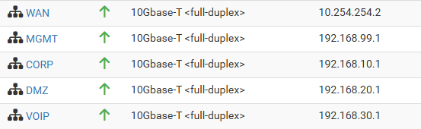
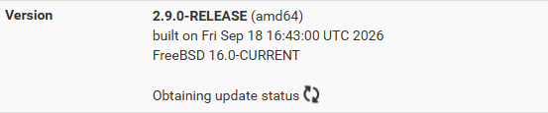
02 / A1 · VIRTUALIZACIÓN Y RED
pfSense CE 2.9 funciona en el laboratorio
Captura real de Status > Dashboard, después de iniciar sesión mediante Tailscale.
VM101 · 2 vCPU · 4 GiB RAM · 20 GiB disco · WAN VirtIO vtnet0
Versión instalada
Interfaces activas del laboratorio
Se observan WAN y redes base. Su presencia no da por cerrada la actividad A2.
KRONOS SENTINEL / APT122 / Avance A1 / 27 septiembre 2026
03 / 07
Notes:
FUENTES Y ALCANCE: 01-pfsense-dashboard.png; sesión WebGUI real del 27-09-2026. Netgate Device ID oculto. Interfaces observadas, no certificación de A2. pfSense VM101:2vCPU/4GiB/20GiB.
Capturas en hora local Chile 27-09-2026; el dashboard muestra UTC28-09. Evidencia histórica identificada expresamente.

Slide 4
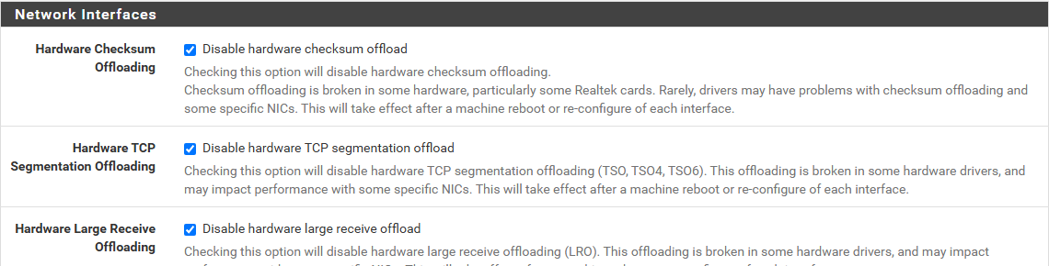
03 / A1 · HARDENING
Offloading deshabilitado; tuning revisado con datos reales
System > Advanced > Networking: captura de los tres controles de offloading.
Observado en CE 2.9
mbuf clusters: 1.000.000
intr_queue_maxlen: 1.000
states_hashsize: 262.144
fastforwarding: OID ausente.
No coincide todo con el
tuning histórico de A1.
Checksum, TSO y LRO: desactivados.
/dev/netmap existe; no prueba rendimiento IPS.
Suricata Inline todavía no se ha validado.
Compatibilidad pendiente
KRONOS SENTINEL / APT122 / Avance A1 / 27 septiembre 2026
04 / 07
Notes:
FUENTES Y ALCANCE: 03-pfsense-offloading.png y offloading-observaciones.json: tres checkbox true; pfSense-observaciones.txt: nmbclusters1000000, intr_queue1000, states_hash262144, fastforwarding OID ausente, /dev/netmap existe. No Suricata Inline ejecutado.
Capturas en hora local Chile 27-09-2026; el dashboard muestra UTC28-09. Evidencia histórica identificada expresamente.

Slide 5
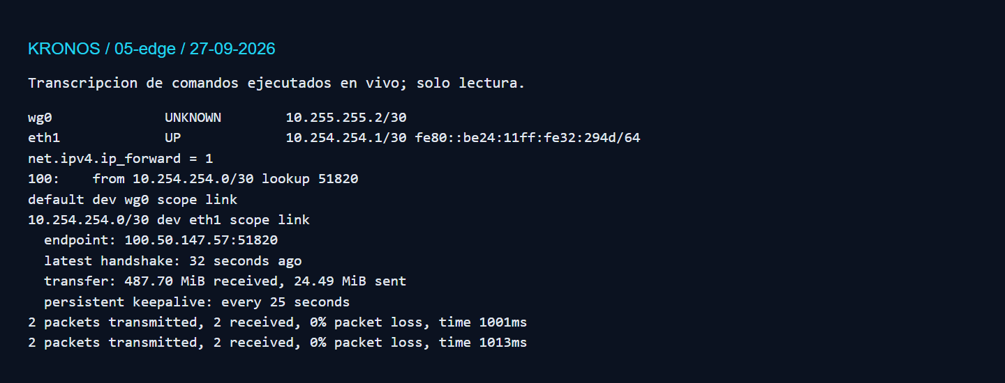
04 / A1 · CONECTIVIDAD
AWS ↔ Ubuntu Edge ↔ pfSense: transporte comprobado
Transcripción visual de comandos de solo lectura ejecutados el 27-09-2026.
WireGuard transporta tráfico público · Tailscale administra · pfSense sigue siendo el firewall
KRONOS SENTINEL / APT122 / Avance A1 / 27 septiembre 2026
05 / 07
Notes:
FUENTES Y ALCANCE: Edge-observaciones.txt y 05-edge.png: wg0 10.255.255.2/30, transit10.254.254.1/30, forwarding1, policy100tabla51820, handshake reciente,ping AWS2/2 y pfSense2/2. AWS es transporte; Tailscale es administración.
Capturas en hora local Chile 27-09-2026; el dashboard muestra UTC28-09. Evidencia histórica identificada expresamente.

Slide 6
05 / A2 · SECCIÓN DE FREDDY
A2 reportada lista: incorporar aquí la evidencia de Freddy
Espacios editables. Las capturas siguientes deben ser las pruebas realizadas por Freddy.
CAPTURA 1 / VLANs y DHCP
CAPTURA 2 / Conectividad y aislamiento
Reemplazar este recuadro
por una captura real de Freddy
Reemplazar este recuadro
por una captura real de Freddy
Pie de evidencia: comando / pantalla / fecha
Pie de evidencia: comando / pantalla / fecha
Freddy: agregar resultado observado y explicar qué demuestra cada captura.
Estado en esta entrega: evidencia pendiente de integrar y revisar.
KRONOS SENTINEL / APT122 / Avance A1 / 27 septiembre 2026
06 / 07
Notes:
FUENTES Y ALCANCE: Última instrucción del usuario: A2 lista según Freddy, quien dispone de evidencia propia. No adjunta aún; no se declara verificada por el autor de esta PPT. Reemplazar recuadros por capturas reales.
Capturas en hora local Chile 27-09-2026; el dashboard muestra UTC28-09. Evidencia histórica identificada expresamente.

Slide 7
06 / HANDOFF Y SIGUIENTE AVANCE
Equipo listo para continuar la configuración
Topología desplegada: AWS EC2 → WireGuard → Edge → pfSense → redes protegidas.
Bruno
Freddy
Acceso del equipo
Revisar compatibilidad del
tuning en CE 2.9.
Preparar la fase posterior
de Suricata Inline sobre WAN
Ethernet vtnet0.
Incorporar su evidencia de A2.
Mostrar VLANs, DHCP,
conectividad y aislamiento
con los resultados reales
de sus pruebas.
Gestionar las VMs desde
la tailnet separada del lab.
SSH por máquina y WebGUI
de pfSense disponibles.
Sin acceso al hipervisor.
A3 permanece pendiente
A2: reporte listo; falta evidencia
Credenciales fuera de la PPT
Tailnet separada del equipo → MGMT → pfSense → VMs. Credenciales entregadas por canal privado.
KRONOS SENTINEL / APT122 / Avance A1 / 27 septiembre 2026
07 / 07
Notes:
FUENTES Y ALCANCE: TEAM_LAB_ACCESS.md, PROXMOX_ONPREM_DEPLOYMENT.md, Tailscale-observaciones.txt; PrimaryRoutes solo4VLAN y Edge/32. No cambios A2 durante preparación PPT. Cuenta SSH por VM; secretos fuera de PPT/Git.
Capturas en hora local Chile 27-09-2026; el dashboard muestra UTC28-09. Evidencia histórica identificada expresamente.

